Slide 1


Протеомика и биоразнообразие: возможности, методы, анализ данных
Ординация и классификация
Марина А. Варфоломеева
Каф. Зоологии беспозвоночных
Биологический ф-т СПбГУ

Slide 2
На данные можно смотреть по-разному
Одномерные методы
Многомерные методы
Пробы
Пробы
Белки
Пробы
Белки
Белки
Пробы
Белки
Notes:
Далее начинается собственно этап статистического анализа данных.
Есть два принципиально разных подхода к анализу.
Одномерные методы рассматривают информацию об экспрессии каждого белка во всем наборе проб независимо от информации о других белках. Это некоторая вынужденная математическая условность, хотя мы понимаем, что уровень экспрессии разных белков взаимосвязан.
Многомерные методы позволяют взглянуть на данные как на единое целое. Причем в фокусе анализа могут оказаться как отношения между пробами (сходство-различие по уровню экспрессии множества белков), так и отношения между свойствами проб (сходства-различия белков по паттерну экспрессии во множестве проб).

Slide 3

Меры подобия
Photo by 浮萍 闪电 on Unsplash

Slide 4


Меры различия и сходства
Различия
d ≥ 0
Сходства
0 ≤ S ≤ 1 или −1 ≤ S ≤ 1
Используются в качестве исходных данных для многих видов многомерных анализов, в т.ч. для иерархического кластерного анализа
Из сходств можно получить различия и наоборот
Свои собственные коэффициенты существуют для количественных и качественных признаков

Slide 5
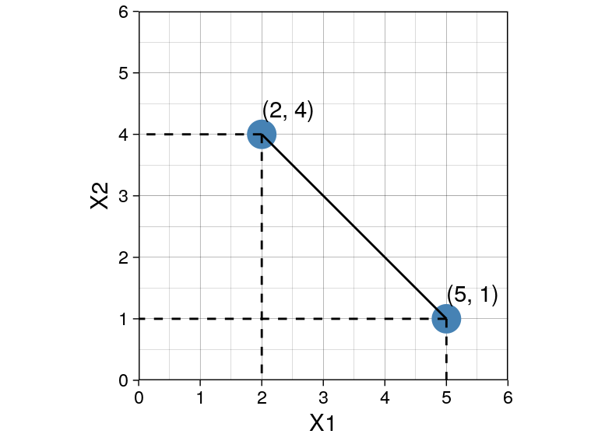

Евклидово расстояние
Евклидово расстояние — это метрика.

Slide 6


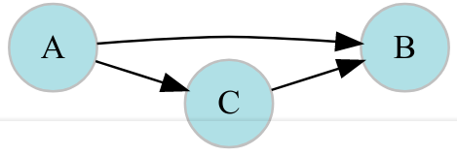
Свойства метрик
Адекватность:
dA,A = 0
Симметричность:
dA,B = dB,A
Триангулярность:
dA,B ≤ dA,C + dC,B
Триангулярность есть только у метрик!
Метрика = расстояние
У полуметрик есть адекватность, симметричность, но нет триангулярности.
Остальные коэффициенты называются неметрическими.

Slide 7
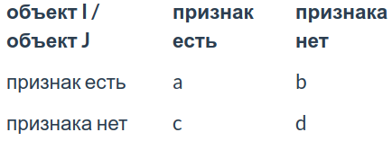
Коэффициенты для качественных признаков
a — число сходств по наличию признака
b — число отличий I от J
c — число различий J от I
d — число сходств по отсутствию признака
n = a+b+c+d — общее число признаков

Slide 8

Коэффициенты для качественных признаков
a — число сходств по наличию признака
b — число отличий I от J
c — число различий J от I
d — число сходств по отсутствию признака
n = a+b+c+d — общее число признаков

Slide 9
Коэффициенты для качественных признаков
Признак | Дом слева | Дом справа
Облако
Солнце
Дым
Трава
Окно на чердаке
Форточка
Порог
4 доски в заборе
Кот на окне
a — число сходств по наличию признака
b — число отличий I от J
c — число различий J от I
d — число сходств по отсутствию признака
n = a+b+c+d — общее число признаков

Slide 10
Коэффициенты для качественных признаков
Признак | Дом слева | Дом справа
Облако | - | +
Солнце | + | +
Дым | + | +
Трава | + | +
Окно на чердаке | + | -
Форточка | - | +
Порог | + | -
4 доски в заборе | - | +
Кот на окне | - | -
a — число сходств по наличию признака
b — число отличий I от J
c — число различий J от I
d — число сходств по отсутствию признака
n = a+b+c+d — общее число признаков

Slide 11
Коэффициенты для качественных признаков
Признак | Дом слева | Дом справа
Облако | - | +
Солнце | + | +
Дым | + | +
Трава | + | +
Окно на чердаке | + | -
Форточка | - | +
Порог | + | -
4 доски в заборе | - | +
Кот на окне | - | -
a — число сходств по наличию признака
b — число отличий I от J
c — число различий J от I
d — число сходств по отсутствию признака
n = a+b+c+d — общее число признаков
a = 3, b = 2, c = 3, d = 1

Slide 12
Коэффициент Жаккара
Признак | Дом слева | Дом справа
Облако | - | +
Солнце | + | +
Дым | + | +
Трава | + | +
Окно на чердаке | + | -
Форточка | - | +
Порог | + | -
4 доски в заборе | - | +
Кот на окне | - | -
Сходство
S = a / (a + b + c)
0 ≤ S ≤ 1
Различие
d = 1 − a / (a + b + c) =
= (b + c) / (a + b + c)
a = 3, b = 2, c = 3, d = 1

Slide 13
Коэффициент Жаккара
Признак | Дом слева | Дом справа
Облако | - | +
Солнце | + | +
Дым | + | +
Трава | + | +
Окно на чердаке | + | -
Форточка | - | +
Порог | + | -
4 доски в заборе | - | +
Кот на окне | - | -
Сходство
S = a / (a + b + c)
0 ≤ S ≤ 1
3 / (3 + 2 + 3) = 0.375
(2 + 3) / (3 + 2 + 3) = 0.625
Различие
d = 1 − a / (a + b + c) =
= (b + c) / (a + b + c)
Сходство по отсутствию
не учитывается!
a = 3, b = 2, c = 3, d = 1

Slide 14
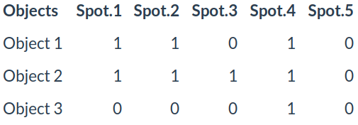
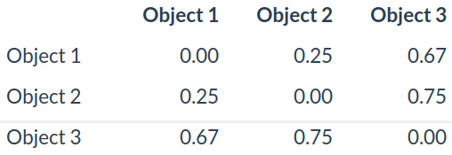
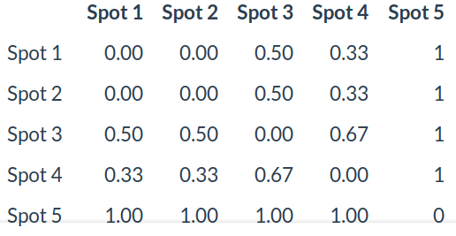
Коэффициент Жаккара
d = 1 − a / (a + b + c) =
= (b + c) / (a + b + c)
Присутствие-отсутствие белков
Различия между пробами
Различия между белками

Slide 15
Визуализация многомерных данных
Дендрограммы
Танглграммы
Тепловые карты
Ординация (PCA, nMDS, PCoA)

Slide 16
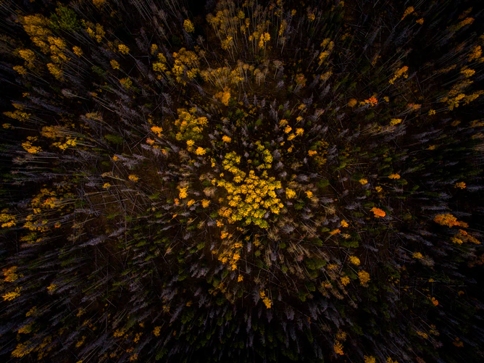
Ординация
= упорядочивание
Photo by Nathan Anderson on Unsplash

Slide 17
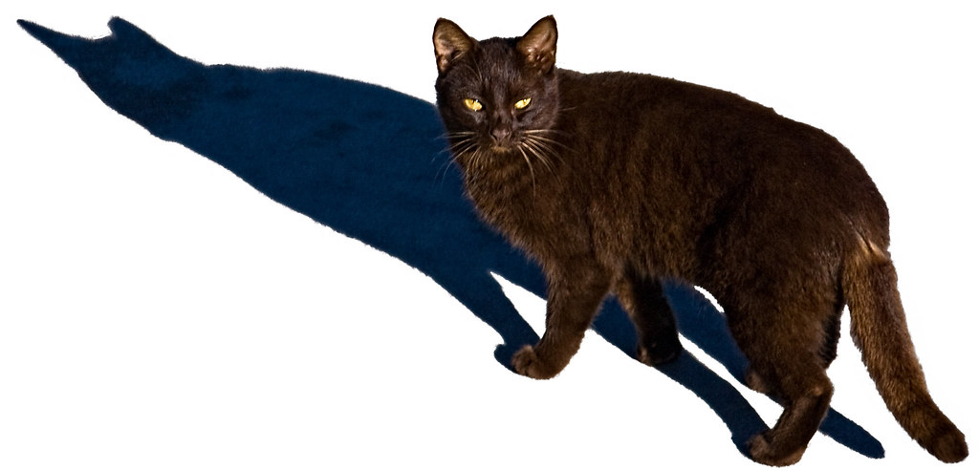
Изображение многомерных данных на плоскости
Пробы
Белки
Photo: sandkicker_oinc on Flickr https://flic.kr/p/9spnvq
Notes:
При помощи многомерных методов можно взглянуть на данные как на единое целое. Допустим, мы хотим посмотреть на сходство множества проб по характеру экспрессии белков.
Пробы можно представить себе как облако точек в многомерном пространстве. Например, представьте, что в нашем случае, это облако может иметь форму кота.

Slide 18

Изображение многомерных данных на плоскости
Пробы
Белки
Photo: sandkicker_oinc on Flickr https://flic.kr/p/9spnvq
Notes:
Многомерное пространство сложно изобразить в меньшем числе измерений.
Проблема в том, что для изображения N объектов в идеале нужно N-1 измерений
2 объекта = 1D прямая
3 объекта = 2D плоскость
4 объекта = 3D объем
…
N объектов = (N-1)-мерное пространство

Slide 19
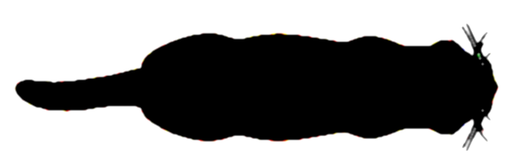
Изображение многомерных данных на плоскости
Пробы
Белки
Photo: sandkicker_oinc on Flickr https://flic.kr/p/9spnvq
Notes:
Не все проекции одинаково хороши (информативны) для изображения многомерных объектов. Например, не по всякому изображению кота можно узнать, что это кот.
Математические методы позволяют найти наиболее информативное изображение многомерных данных, которое сохраняет некоторые их свойства.

Slide 20

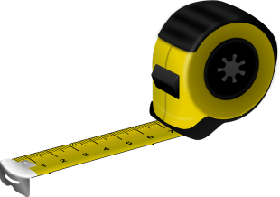
Ординация: упорядочивание объектов
Пробы
Белки
Евклидово расстояние
PCA
V2
V1
V3
nMDS
Photo: sandkicker_oinc on Flickr https://flic.kr/p/9spnvq
Любое расстояние
Notes:
Есть два подхода к изображению многомерного пространства:
- Можно выбрать наиболее информативную проекцию (но не все можно хорошо спроецировать). Этим занимаются такие методы, как анализ главных компонент (PCA) или анализ главных координат (PCoA).
- Можно сохранить отношения между объектами (придется исказить расстояния). Это позволяет сделать неметрическое многомерное шкалирование (nMDS).

Slide 21
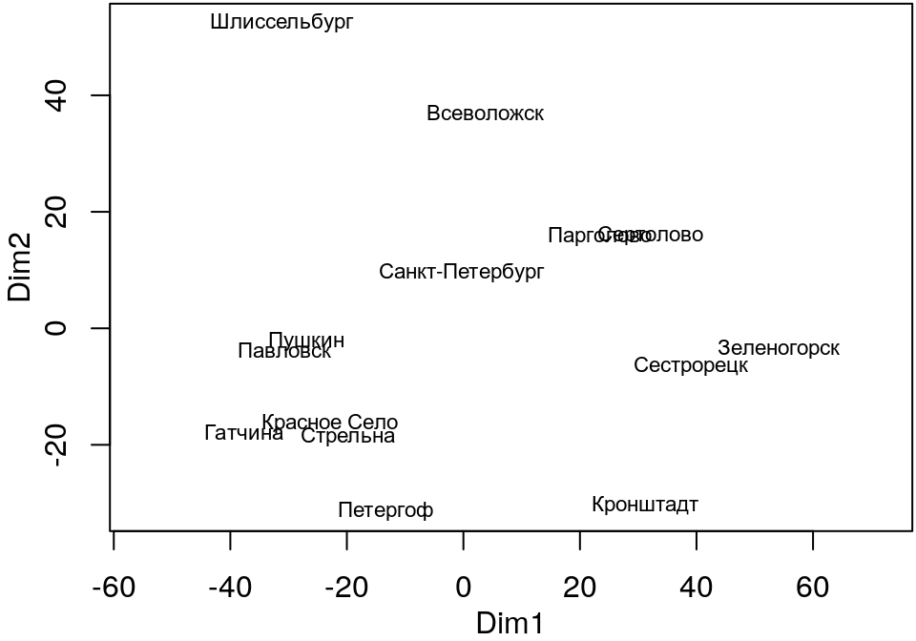
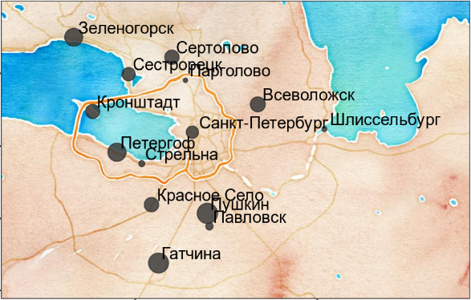
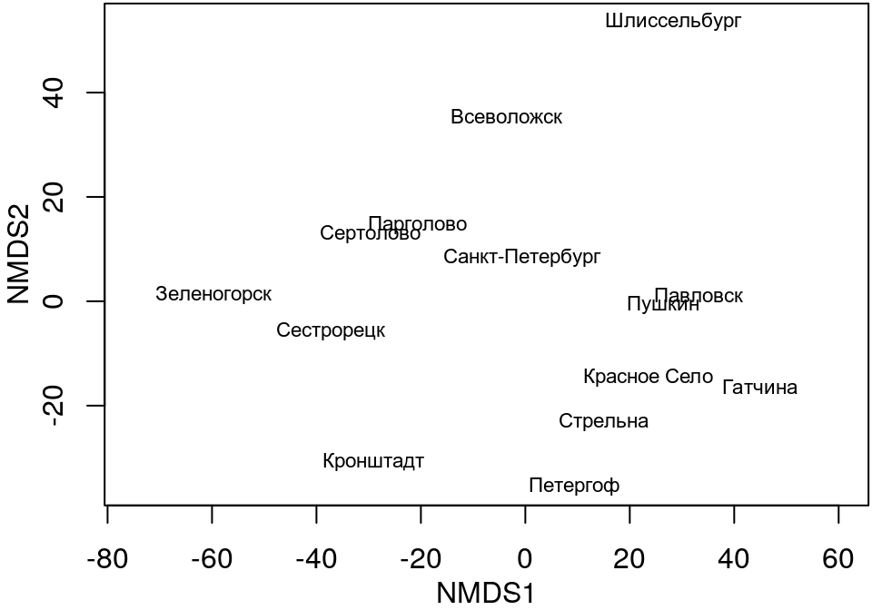
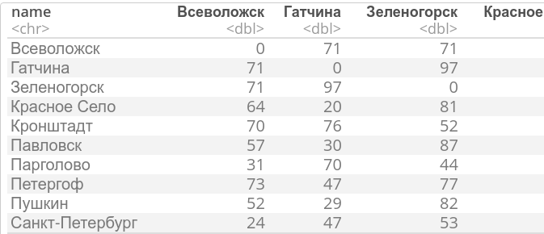
PCoA, nMDS
PcoA — проекция
на первые две оси
nMDS-ординация
в двух измерениях
Зная расстояния между объектами можно восстановить по ним «карту» в заданном числе измерений.

Slide 22
nMDS
nMDS
Любое расстояние
Пробы
Пробы
Сохраняется ранг расстояний между объектами (похожие располагаются близко, непохожие — далеко; если объект А похож на B, больше чем на C, то на ординации он окажется ближе к B, чем к C).
Имеет смысл только взаиморасположение объектов (т. е. смысл ординации не изменится, если вращать, перемещать, зеркально отражать).
Координаты точек на ординации лишены смысла (их можно не приводить на графике).
Стресс — мера качества
(стресс < 0.2 — хорошая ординация).
Результат зависит от выбранного числа измерений для ординации (а так же от выбранной трансформации данных и меры подобия).

Slide 23
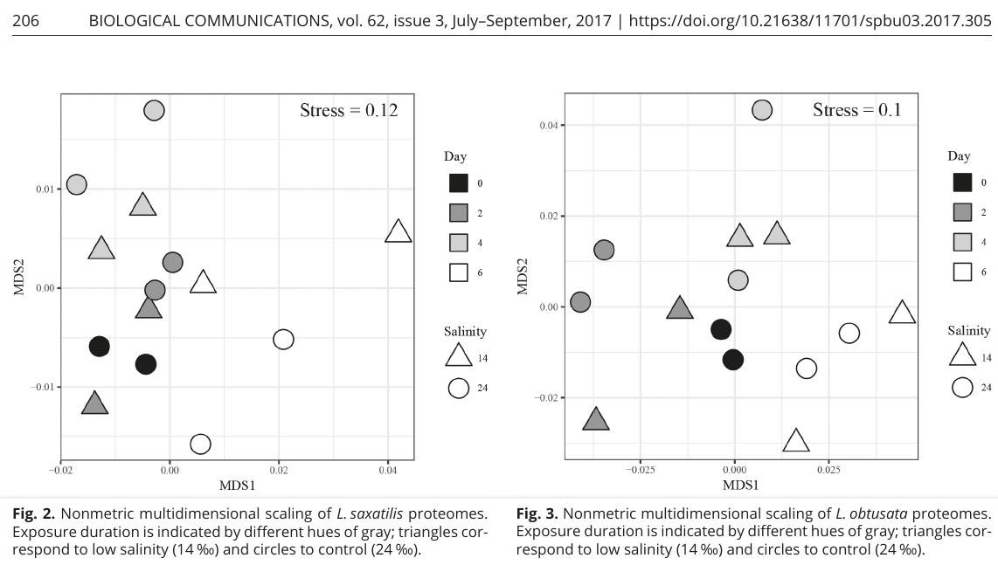
nMDS — пример ординации
Muraeva et al. 2017
Notes:
Вот пример использования nMDS для ординации (упорядочивания) образцов согласно изменению паттерна экспрессии. Точки — это протеомы морских улиток Littorina saxatilis и Littorina obtusata через разное время экспозиции в воде нормальной и немного пониженной солёности Видно, что образцы группируются согласно времени экспозиции в эксперименте, но не согласно солёности Т.е. в таких мягких условиях эксперимента (при таком незначительном изменении солёности) не происходит сильных изменений протеома в целом.

Slide 24
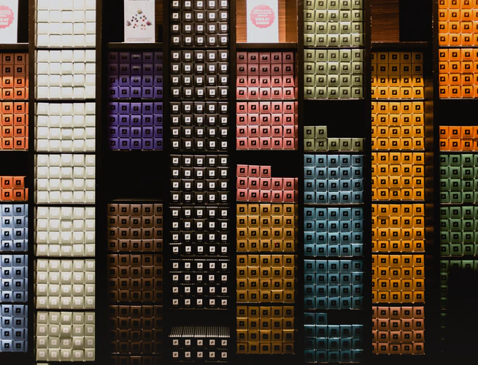
Классификация
Photo by Efe Kurnaz on Unsplash

Slide 25
Классификация
Пробы
Белки
Кластерный
анализ
Пробы
Пробы
- UPGMA
- Neighbour Joining
Notes:
Методы классификации так же позволяют в упрощённом виде изобразить многомерное пространство, вернее, отношения между объектами в нем. Обычно методы классификации применяют для выделения дискретных групп объектов (т.е. либо проб, либо белков, в зависимости от того, что нас интересует). На самом деле дискретных групп может не быть в реальности, но методы классификации позволят разделить континуум на условные кластеры.

Slide 26
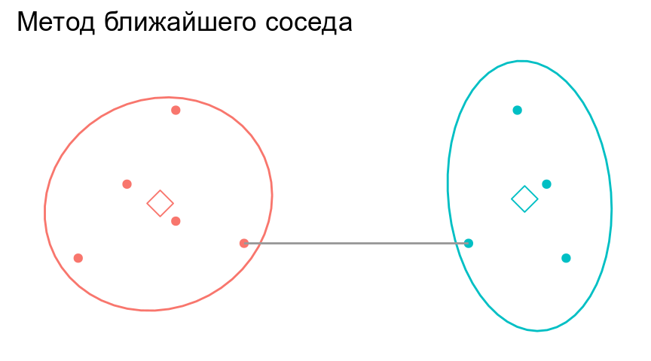
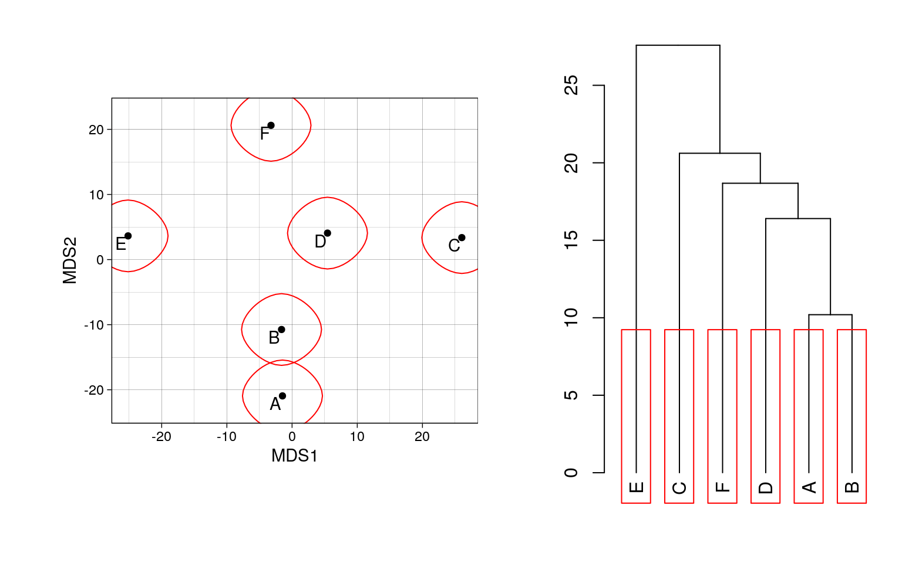
к кластеру присоединяется ближайший к нему кластер/объект
кластеры объединяются в один на расстоянии, которое равно расстоянию между ближайшими объектами этих кластеров
Может быть сложно интерпретировать, если нужны группы
- Часто нет четко разделенных групп
- Цепочки кластеров
Хорош для выявления градиентов

Slide 27
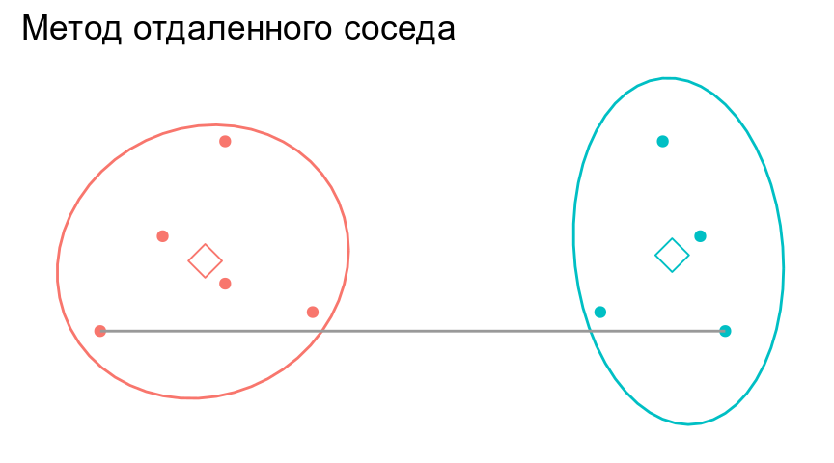
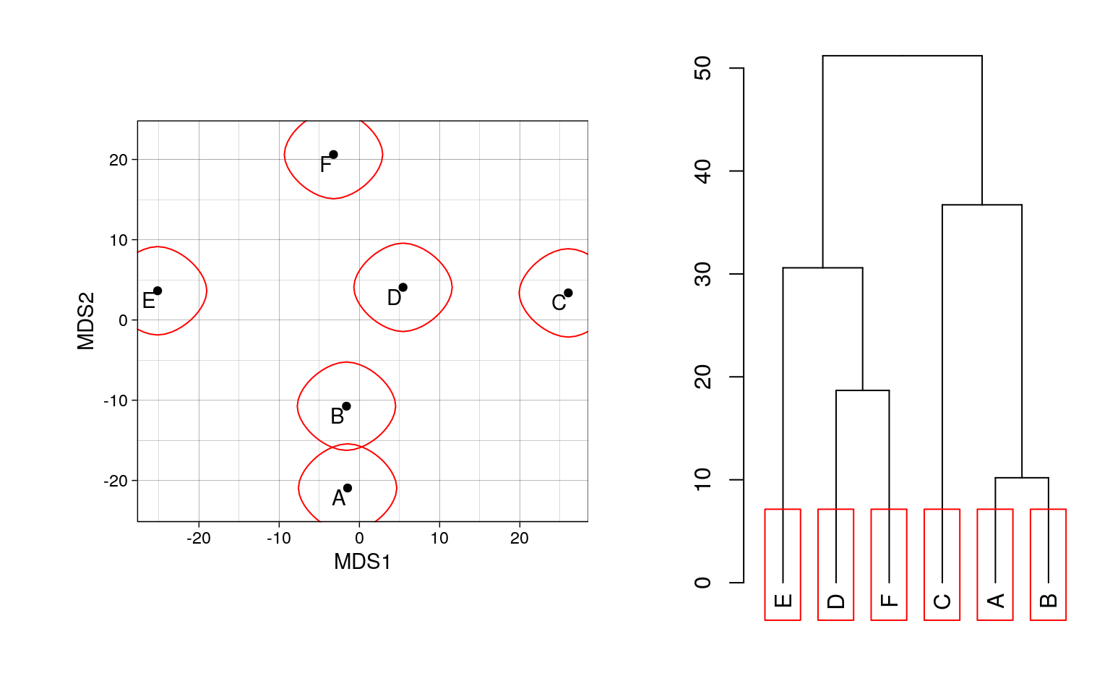
к кластеру присоединяется отдаленный кластер/объект
кластеры объединяются в один на расстоянии, которое равно расстоянию между самыми отдаленными объектами этих кластеров (следствие - чем более крупная группа, тем сложнее к ней присоединиться)
На дендрограмме образуется много отдельных некрупных групп
Хорош для поиска дискретных групп в данных

Slide 28
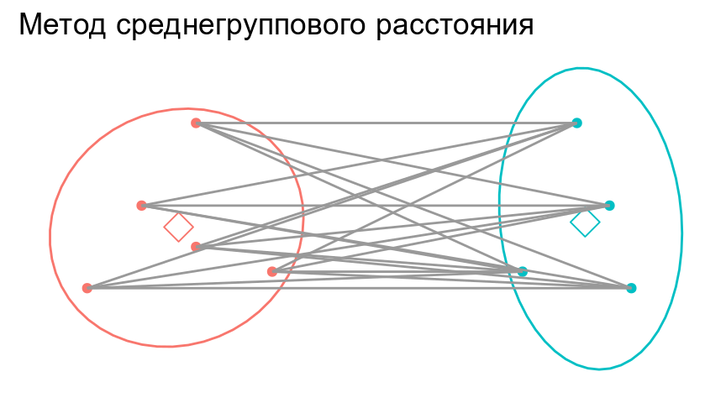
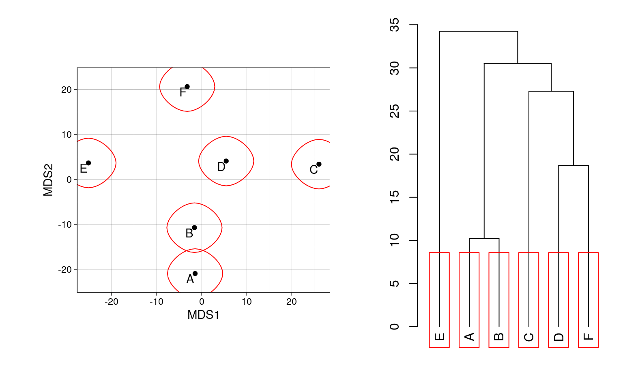
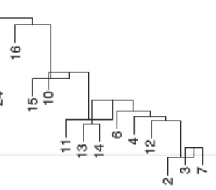
кластеры объединяются в один на расстоянии, которое равно среднему значению всех возможных расстояний между объектами из разных кластеров.
UPGMA и WUPGMС иногда могут приводить к инверсиям на дендрограммах

Slide 29
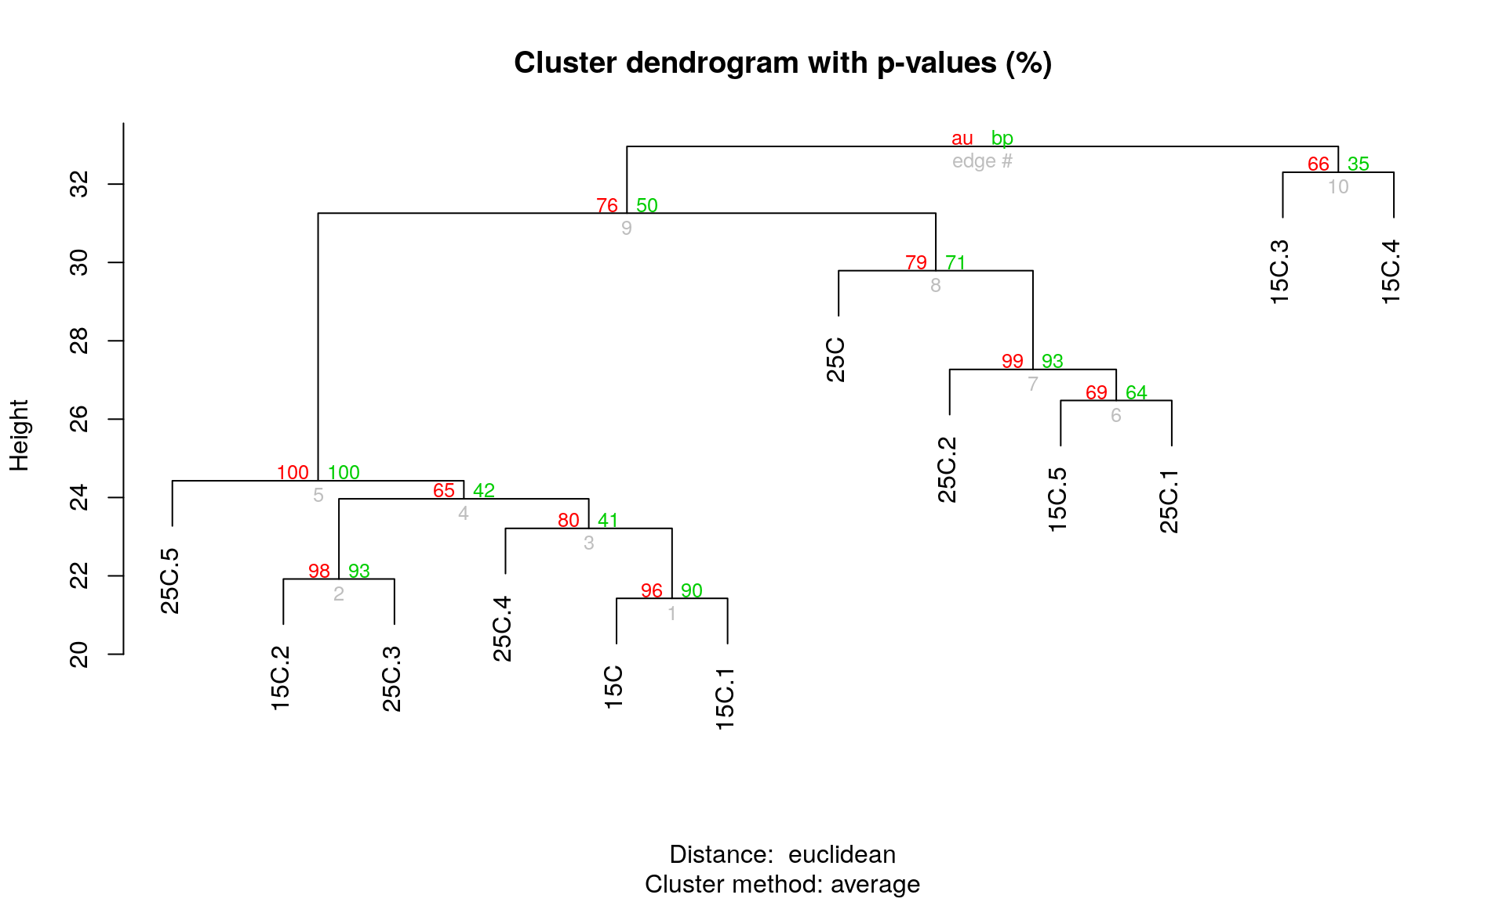
Бутстреп — поддержка ветвей
“An approximately unbiased test of phylogenetic tree selection” (Shimodaria, 2002)

Slide 30
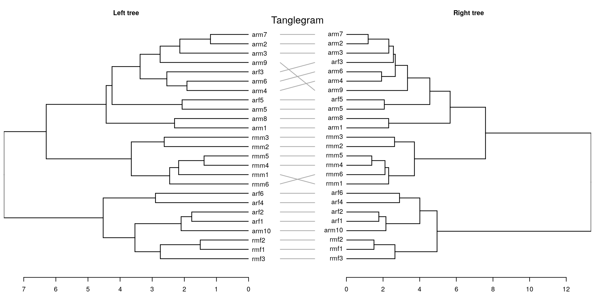
Танглграмма
Способ сопоставить две дендрограммы для одних и тех же объектов
(построенные разными методами или по разным данным).

Slide 31
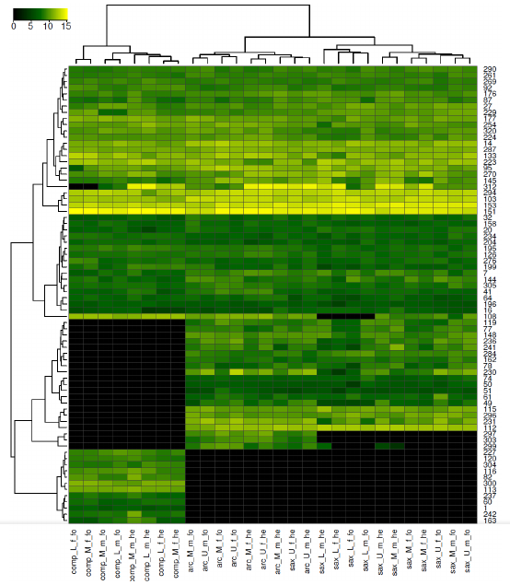
Тепловая карта
Maltseva et al. 2016
Notes:
Кластерный анализ в сочетании с тепловыми картами часто используют для визуализации результатов анализа дифференциальной экспрессии. На этом рисунке показан уровень экспрессии различных белков (строки) в разных частях тела улиток рода Littorina из разных местообитаний. Видно, что характер экспрессии различается между некоторыми видами и зависит от условий среды. Есть группы видоспецифичных белков.

Slide 32

Take-home messages
nMDS
Один из методов ординации в пространстве сниженной размерности. Сохраняет ранги расстояний между объектами.
Мера качества ординации называется “стресс”.
Значения координат не имеют особенного смысла. Имеет значение только взаиморасположение точек.
Иерархический кластерный анализ
Результат кластеризации зависит не только от выбора коэффициента, но и от выбора алгоритма.
Воспроизводимость кластеризации можно оценить при помощи бутстрепа.
Тепловые карты позволяют изобразить исходные данные вместе с кластеризацией строк и столбцов.
Photo by Kelly Sikkema on Unsplash

